Slide 1

YTÜ
BİYOMÜHENDİSLİK BÖLÜMÜ
ERASMUS+ ÖĞRENİM HAREKETLİLİĞİ
Koordinatör: Dr. Öğr. Üyesi Benan İnan
Arş. Gör. Ayça Aslan Aras
Arş. Gör. Gülcan Ayşin Karaca
Arş. Gör. Nurseda Surgit

Slide 2


ÖĞRENİM HAREKETLİLİGİ SÜRECİ
Öğrenci YTÜ Erasmus+ Program Birimi sayfasından güncel süreç takvimini takip eder.
Ön başvurusunu yaparak ve dil sınavına katılarak gerekli talimatları yerine getirir.
Değerlendirme sonucu bölümün anlaşmalı olduğu okullara göre tercih listesini yapar.
Başarı puanına göre sıralama ve yerleştirme bölüm erasmus+ koordinatörlüğü tarafından yapılır.
Yerleştirilen okul ve döneme göre öğrenci bölüm koordinatörlüğü tarafından nomine edilir.
Nominasyon işleminden sonra öğrenci "Learning Agreement (LA)" belgesini koordinatörlüğe danışarak hazırlar.
Karşı kurum tarafından onay gelir.
Kabul belgesi gelen öğrenci YTÜ Erasmus+ Program Birimi sayfasındaki gerekli evrakları hazırlayarak faaliyetini gerçekleştirir.

Slide 3

YERLEŞTİRME
Öğrenciler bölüm koordinatörlüğü tarafından hazırlanan formu kullanarak 17 Mart 2025 saat 17:00’a kadar tercihlerini yapacaktır.
Nihai liste YTÜ Erasmus+ program biriminin web sayfasında ilan edilecektir.
Aday öğrenci gösterme (nomination) işlemleri bölüm erasmus koordinatörleri tarafından yapılacaktır.

Slide 4

LEARNING AGREEMENT FOR STUDIES
Learning Agreement for Studies belgesi Erasmus without paper (EWP) ile elektronik ortamda hazırlanır ve önce bölüm koordinatöründen ardından karşı kurumdan onay alınır.
Erasmus without paper (EWP) programını kullanmayan karşı kurumlarda kendi spesifik programları olabilir ya da mail yoluyla onaylar alınabilir.
Lisansüstü öğrenciler karşı kurumdan onay geldikten sonra FBE kuralları gereği YTÜ Erasmus+ program biriminden onay almak zorundadır.

Slide 5

LEARNING AGREEMENT FOR STUDIES
Öğrenciler Learning Agreementlarını karşı üniversiteden imzalı hallerini aldıktan sonra İntibak A formlarını hazırlayıp bölümlerinde İntibak işlemlerini başlatırlar. Öğrencilerin İntibaklarına ilişkin gerekli karar alındıktan sonra İntibak A formları ve FYK Kurul Kararı elektronik sistem üzerinden YTÜ Erasmus+ Program Birimine iletilir.
Öğrencilerin planlanan faaliyet döneminde bir yarıyıl için 25-35, iki yarıyıl için ise 50-70 ECTS’lik ders yüküne sahip olmaları gerekmektedir.
Karşı kurumdan alınan her dersin YTÜ’de karşılığının bulunması ve daha önce almadığı derslerden seçilmesi, bölümümüzdeki laboratuvarları olan derslerin yerine karşı kurumda laboratuvarlı ders alınması zorunludur.
Her dönem için en fazla 1 adet dil dersi alınabilir.
YL VE DR TEZ DÖNEMİ ÖĞRENCİLERİ; sadece tez dersi alacak öğrenciler karşı kurum ile iletişime geçerek tez danışmanı bulmalıdırlar. FBE tarafından tez çalışmasının sayılması için karşı kurumda tez dersi ve tez kodunun bulunmasına dikkat edilmelidir. tez dersi ve kodu yok ise FBE ile iletişime geçerek süreç yürütülmelidir.

Slide 6
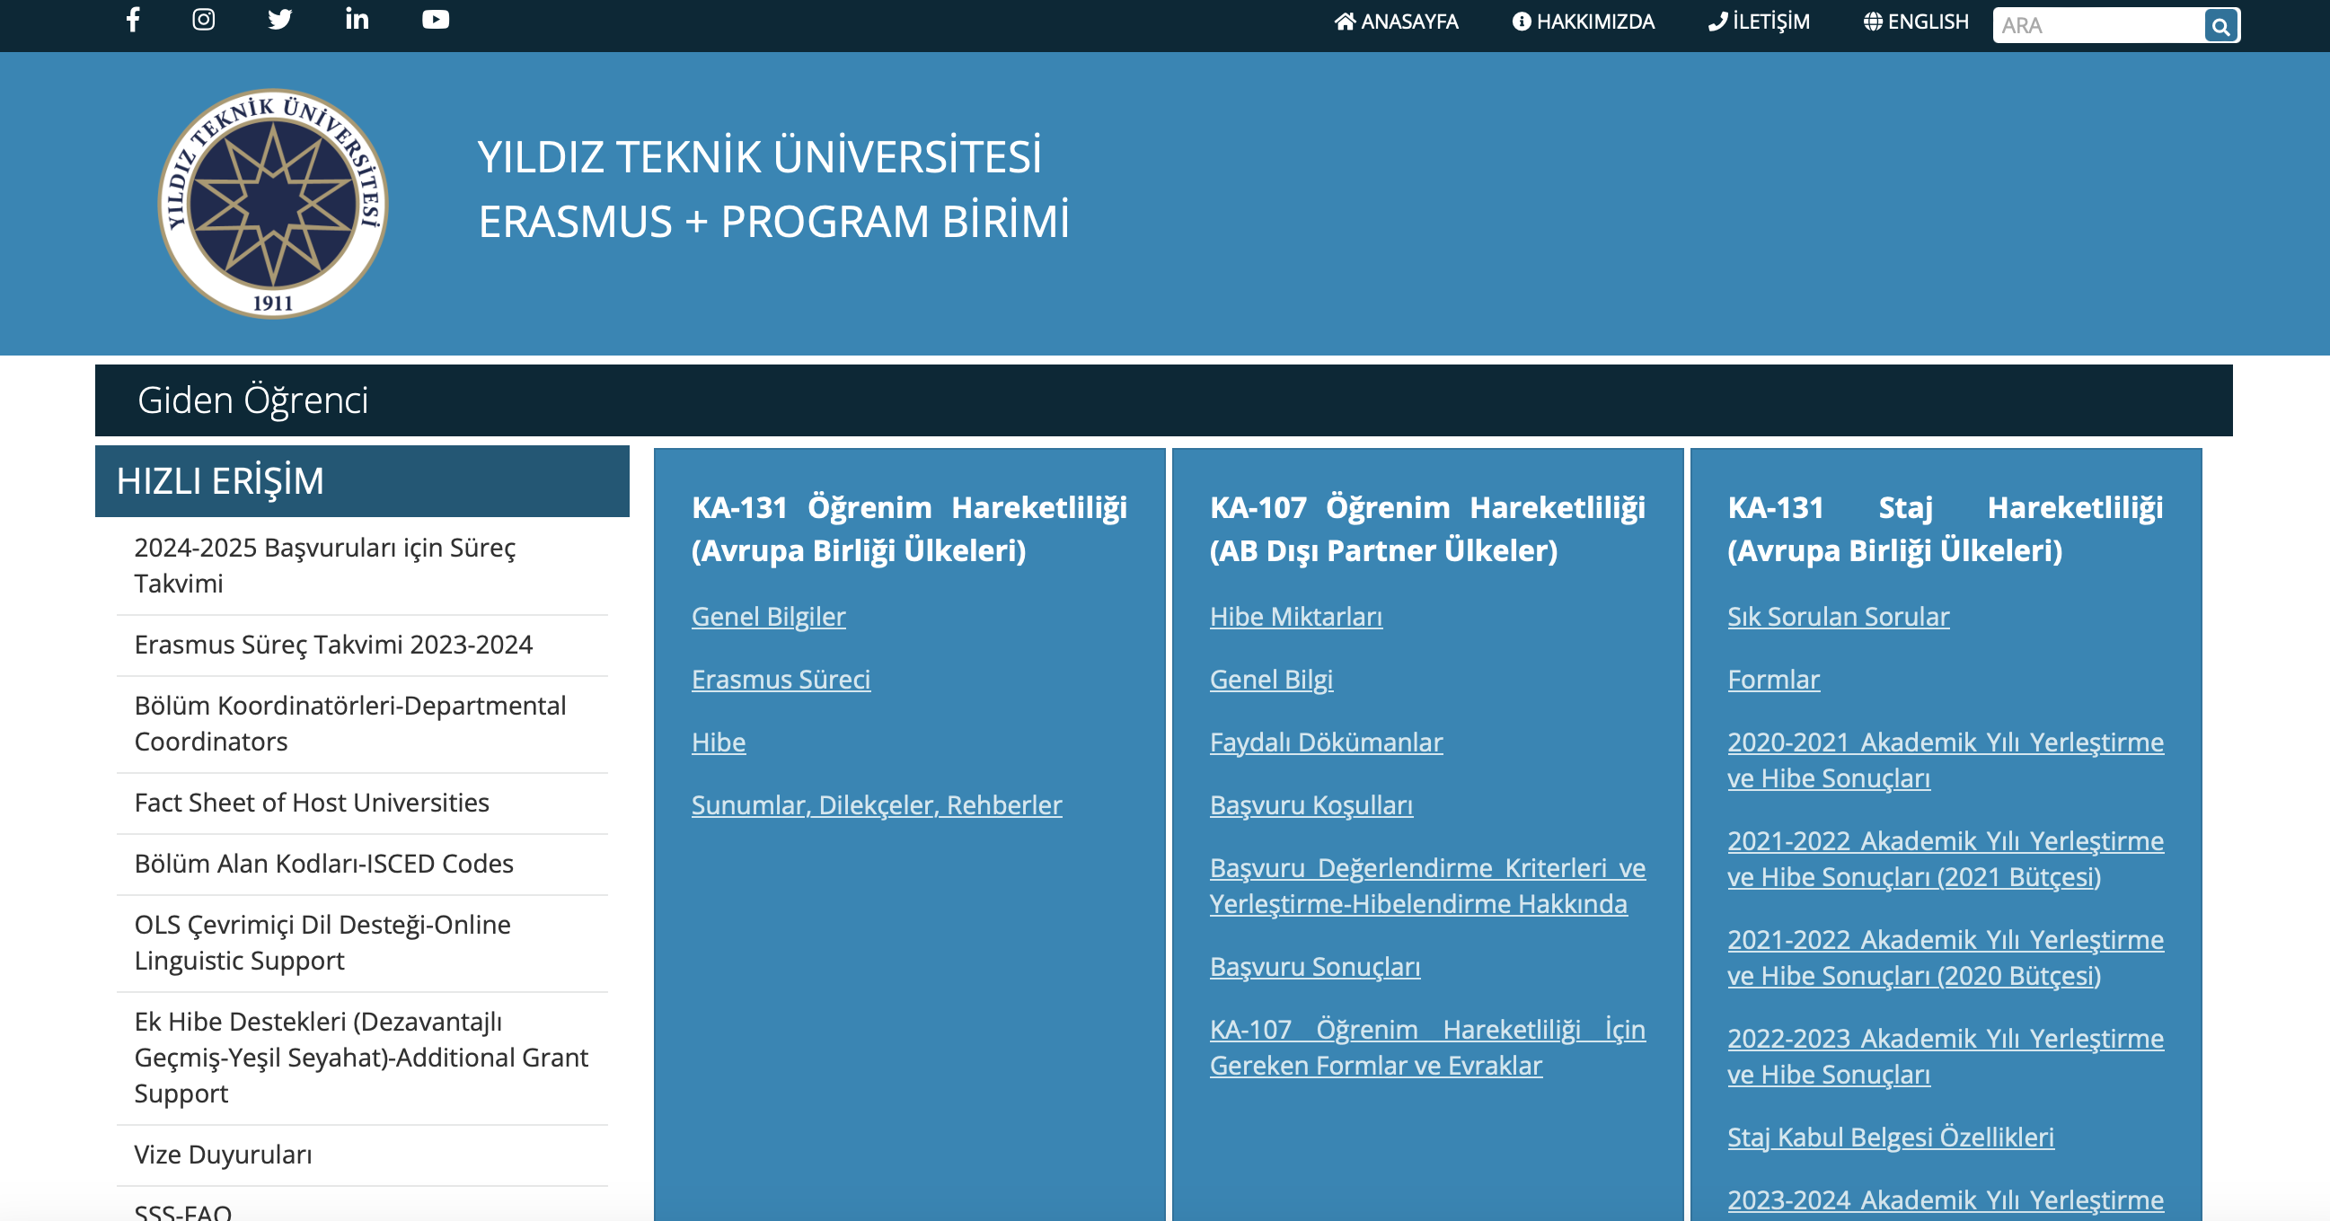

Slide 7

PROGRAM ÜLKELERİ
Gruplar | Ülkeler
Grup 1: Daha yüksek hayat pahalılığı olan Program Ülkeleri | Avusturya, Danimarka, Finlandiya, Fransa, İrlanda, İtalya, Lihtenştayn, Norveç, İsveç, İsviçre, Birleşik Krallık
Grup 2: Orta seviyede hayat pahalılığı olan Program Ülkeleri | Belçika, Hırvatistan, Çek Cumhuriyeti, Kıbrıs Rum Kesimi, Almanya, Yunanistan, İzlanda, Lüksemburg, Hollanda, Portekiz, Slovenya, İspanya, Türkiye
Grup 3: Daha düşük hayat pahalılığı olan Program Ülkeleri | Bulgaristan, Estonya, Macaristan, Letonya, Litvanya, Malta, Polonya, Romanya, Slovakya, Makedonya

Slide 8

Hibeler
Bölüm erasmus koordinatörleri tarafından gönderilen öğrenci yerleştirme listelerinin YTÜ Erasmus+ Program Birimi ana sayfasında ilan edilip listeler kesinleştirilir. İlk olarak öğrencilerin hangi üniversitelere yerleştirildiği ilan edilir, öğrencilerin bu hareketlilikten hibeli yada hibesiz yararlanacağı Ulusal Ajansın üniversitelere ayırdığı bütçeleri açıklamasından sonra kesinleşir.
Dosyalarını Erasmus+ Birimine eksiksiz bir biçimde teslim etmiş öğrencilerin hibeleri, hibe ödeme işlemleri başladığında alacakları toplam hibenin %80’i yatırılmak üzere ortalama 14 iş günü içerisinde öğrencilerin hesaplarına yatırılır ve öğrencilere e-mail yoluyla bilgi gönderilir.
Eğitim faaliyeti sonunda derslerin toplamınının 2/3’sinden başarılı olan öğrenciler başarılı sayılır ve böylece katılım sertifikasındaki tarihler dikkate alınarak %20 oranındaki hibeleri hesaplanır ve ödemeleri gerçekleştirilir.

Slide 9
HİBE MİKTARLARI
Hayat pahalılığına göre ülke türleri | Hareketlilikte misafir olunan ülkeler | Aylık hibe Öğrenim (AVRO) | Aylık hibe Staj (AVRO)
1. Grup ve 2. Grup Program Ülkeleri | Almanya, Avusturya, Belçika, Danimarka, Finlandiya, Fransa, İrlanda, İtalya, İzlanda, Lichtenştayn, Lüksemburg, Hollanda, İsveç, Norveç, İspanya, Malta, Portekiz, Yunanistan, Çekya, Estonya, Letonya, Slovakya, Slovenya | 600 | 750
3. Grup Program Ülkeleri | Bulgaristan, Hırvatistan, Litvanya, Macaristan, Kuzey Makedonya, Polonya, Romanya, Sırbistan, Türkiye | 450 | 600

Slide 10
Anlaşmalı olduğumuz üniversiteler
Ülke | Üniversite
Polonya | Wroclaw University of Technology
 | UTP University of Science and Technology
Estonya | University of Tartu
Yunanistan | University of Crete
Bulgaristan | University of Chemical Technology and Metallurgy
 | Paisii Hilendarski University of Plovdiv
Belçika | KU Leuven
Romanya | Politehnica University of Bucharest
Almanya | Julius-Maximilians-Universität Würzburg
 | Darmstadt University of Technology
 | TU Berlin
İspanya | The Technical University of Madrid
 | University of Vigo
 | University of Santiago de Compostela
Portekiz | University of Aveiro
 | University of Minho
Litvanya | Vilnius Gediminas Technical University
Macaristan | Budapest University of Technology and Economics (BME)

Slide 11
Öğrenim dilleri
Üniversite Adı | Dil 1 | Dil 2
Julius-Maximilians-Universität Würzburg | German | English
Darmstadt University of Technology | German/A2
University of Tartu | English
Wrocław University of Technology | Polish | English
Politehnica University of Bucharest | English
University of Crete | Greek | English
TU Berlin | German/A2
KU Leuven | English/B1
University of Aveiro | Portuguese | English
University of Minho | Portuguese | English
University of Chemical Technology and Metallurgy | English | FR/DE
UTP University of Science and Technology | English | Polish
The Technical University of Madrid | Spanish | English
University of Vigo | Spanish | English
University of Santiago de Compostela | Spanish | English
Vilnius Gediminas Technical University | English | Lithuanian
Budapest University of Technology and Economics (BME) | English | Hungarian

Slide 12
Kontenjanlar
Almanya | Julius-Maximilians-Universität Würzburg | Biology and Related Sciences | 3 kişi 10 ay
 | Darmstadt University of Technology | Biotechnology | 2 kişi 10 ay
 | TU Berlin | Food Biotechnology | 3 kişi 10 ay
Belçika | KU Leuven | Biochemical Engineering | 1 kişi 5 ay
Portekiz | University of Aveiro | Biotechnology | 2 kişi 10 ay
 | University of Minho | Bioengineering | 5 kişi 10 ay

Slide 13
Kontenjanlar
Polonya | Wroclaw University of Technology | Chemical and process | 7 kişi 10 ay
 | UTP University of Science and Technology | Faculty of Agriculture and Biotechnology | 5 kişi 10 ay
Estonya | University of Tartu | Chemistry | 2 kişi 10 ay
Yunanistan | University of Crete | Biology | 2 kişi 10 ay
Romanya | Politehnica University of Bucharest | Analytical Chemistry and Instrumental Anaylsis | 2 kişi 10 ay
İspanya | The Technical University of Madrid | Biomedical Engineering | 2 kişi 10 ay
 | University of Vigo | Biomedical Engineering Biology | 2 kişi 10 ay
 | University of Santiago de Compostela | Biotechnology | 2 kişi 10 ay
Bulgaristan | University of Chemical Technology and Metallurgy | Biological and related Sciences | 5 kişi 10 ay
Litvanya | Vilnius Gediminas Technical University | Biological and related Sciences | 2 kişi 10 ay
Macaristan | Budapest University of Technology and Economics (BME) | Bioengineering | 2 kişi 5 ay

Slide 14

Üniversite Değişikliği Talepleri
Yerleştirme sonrasında feragat eden öğrencilerin yerine Yunanistan ve Bulgaristan üniversitelerine yerleşmiş öğrenciler eğer isterlerse gönderilebilir:
  Feragat sonrası boşalan üniversite bilgisi duyurulur.
  Talepte bulunan öğrencilerden başarı sırasında en üstte olan öğrenci boştaki üniversiteye aktarılır.
  Bu işlem ilgili üniversitelerin nomination süreleri dolmadan ve karşı kurum kabul ettiği sürece yapılabilir.
Feragat eden öğrencilerin Erasmus Ofisi sayfasındaki ilgili formu doldurması ve teslim etmesi gerekmektedir.

Slide 15
Çeşitli hususlar
Tercih esnasında dönem talebi yapmaniz gereklidir.
17 adet tercih yapmanız zorunludur.
Yedek Liste iletilmesi şeklinde bir uygulama bulunmamaktadır. Bu nedenle yerleştirme işlemi yaparken gitmeyi planlayan ve feragat etmesi öngörülmeyen öğrencilerin tercih yapmalarında fayda bulunmaktadır.

Slide 16
Çeşitli hususlar
Yerleştirmeden sonra öğrenciler Erasmus Hareketliliğinden çeşitli nedenlerden ötürü yararlanmayacaklar ise YTÜ Erasmus+ Program Birimi web sayfasında bulunan feragat dilekçesini doldurup bölüm koordinatörüne onaylatıp ıslak imzalı olacak şekilde Erasmus+ Ofisine teslim ederler.
Öğrenciler dönem değişikliği, okul değişikliği yapmak isterlerse YTÜ Erasmus+ Program Birimi web sayfasında bulunan değişiklik dilekçe formunu doldurup bölüm koordinatörüne onaylatıp, ıslak imzalı olacak şekilde Erasmus+ Ofisine teslim ederler.

Slide 17
TEŞEKKÜRLER

